Slide 1
STEPHEN HAWKING
Proiect realizat de :
Radu Alexandru
Nitu Nicusor Alexandru
Anuta Emanuell Cristi
Paunei Petru Andrei
Giugioiu Marian

Slide 2
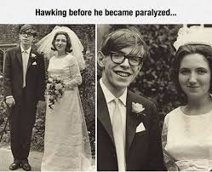
Stephen Hawking a fost un fizician englez, teoretician al originii universului și unul dintre cei mai mari cosmologi contemporani, profesor la catedra de matematica de la Universitatea Cambridge.
Stephen Hawking s-a născut în ziua în care se împlineau 300 de ani de la moartea lui Galileo Galilei. Și-a făcut educația la St. Albans School și la University College Oxford .În 1962 - la vârsta de 20 de ani - obține titlul de Doctor în Fizica la Trinity Hall din Cambridge, unde își începe activitatea didactică și științifică.

Slide 3
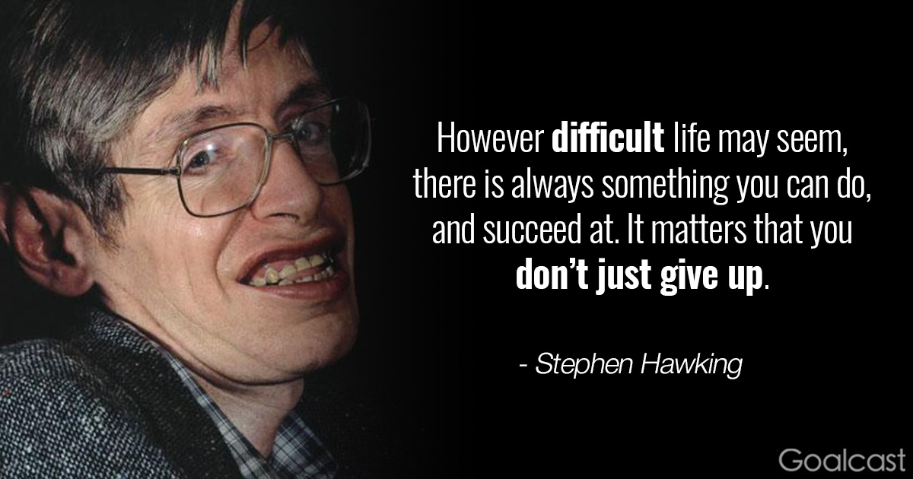
Lupta cu boala si infirmitatea
În 1963, la vârsta de 21 de ani, Hawking observă pentru prima dată o slăbiciune a mușchilor. În urma unui examen medical, se constată o boală progresivă de neuron motor, afecțiune cunoscută sub numele de scleroza laterala amiotrofica. I se dau maximum 2 ani de trăit. Hawking nu cedează, continuă să lucreze, în ciuda agravării continue a invalidității. Se căsătorește în 1965 cu Jane Wilde (divorțând ulterior, în 1995, după o separare ce dura din 1990), și va avea trei copii. Paralizia progresează și, cu timpul, devine complet imobilizat, își pierde vocea și este constrâns să comunice cu ajutorul unui computer sofisticat (conceput special pentru el de un prieten), care poate fi controlat cu mișcări ale capului și globilor oculari, la o viteză de cincisprezece cuvinte pe minut. Infirmitatea nu îl poate împiedica să își continue activitatea didactică și științifică. În 1995 se căsătorește din nou, cu Elaine Mason. În data de 20 aprilie 2009, Universitatea Cambridge a declarat că Hawking este „foarte bolnav”, și a fost internat la spitalul Addenbrooke. A două zi s-a declarat că starea lui este stabilă, dar pentru observație și o recuperare integrală, este în continuare ținut la spital.A decedat în locuința sa din Cambridge, pe data de 14 martie 2018.

Slide 4
Găurile negre
Găurile negre pot avea mase şi dimensiuni extrem de variabile: de la găuri negre microscopice la cele cu masa de sute de milioane de ori mai mare decât a Soarelui. Fizicienii au ceva speranţe să formeze şi să studieze micro-găuri negre prin coliziunea protonilor de energie înaltă la acceleratorul Large Hadron Collider (LHC) de la Geneva. Producerea acestora este extrem de improbabilă. Totuşi, în cadrul anumitor teorii în care există extra-dimensiuni, probabilitatea de formare este puţin mai mare. Posibilitatea de a studia micro-găurile negre la LHC ar fi pentru fizicieni un eveniment extraordinar, care ne-ar ajuta în înţelegerea mai profundă a Universului şi a legilor acestuia. Faptul că la LHC s-ar putea crea găuri negre a generat o serie de anunţuri alarmiste în presă, care au stârnit panică în rândul populaţiei. O parte dintre aceste anunţuri au fost alimentate şi de anumiţi fizicieni care doreau să aibă momentul lor de glorie. Aceste găuri negre ar fi înghiţit mai întâi LHC-ul, pe urmă Geneva şi într-un final întreaga lume.

Slide 5
Vom vedea în cele ce urmează cum emit găurile negre asa-numita radiaţie Hawking, proces care poate duce la evaporarea acestora. Durata în care o gaura neagră dispare prin evaporare depinde de masa acesteia - cu cât masa este mai mică, cu atât evaporarea este mai rapidă. Găurile negre de la LHC ar urma să dispară practic instantaneu, iar fizicienilor nu le-ar rămâne altceva de făcut decât să detecteze radiaţia emisă cu ajutorul detectoarelor extrem de complexe instalate acolo. Radiaţia care poartă numele celui care a descoperit acest proces, Stephen Hawking, un adevărat mag al găurilor negre, este radiaţia emisă de găurile negre datorită efectelor cuantice. Istoria descoperirii este foarte interesantă şi este legată şi de numele lui Jacob Bekenstein, cel care a propus formula pentru entropia găurii negre şi, implicit, pentru existenţa unei temperaturi asociate acesteia. Temperatura înseamnă emisie de radiaţie, deci o gaură neagră ar emite radiaţie. Hawking a demonstrat în 1974 că - dacă ţinem cont de legile fizicii, în mod concret de teoria cuantică a câmpului (quantum field theory) - se ajunge la concluzia că găurile negre emit radiaţie ca şi cum ar fi corpuri negre cu o temperatură invers proporţională cu masa. Trebuie menţionaţi aici şi fizicienii sovietici Yakov Zel’dovich şi Alexander Starobinsky care, în 1973, când Hawking a vizitat Uniunea Sovietică, l-au informat despre descoperirea lor legată de emisia spontană de radiaţie, datorită efectelor cuantice, de către găurile negre aflate în rotaţie.
Pe scurt, procesul de emisie de radiaţie, care a căpătat numele de radiaţie Hawking, de către o gaură neagră este următorul: în apropierea orizontului evenimentelor, ţinând cont de mecanica cuantică, se formează perechi de particule virtuale (particulă si antiparticulă). În mod normal aceste particule virtuale nu pot fi detectate, însă contribuie la aşa-numita energie a vidului.

Slide 6
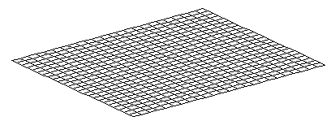
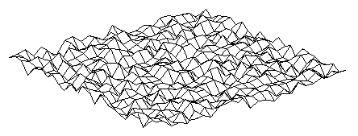
Aceste particule virtuale au fost demonstrate în cadrul efectului Casimir (în esenţă, două suprafeţe paralele aflate la mică distanţă una de alta se atrag, întrucât suprafeţele sunt împinse de fluctuaţiile vidului una spre alta).
Din perspectiva teoriei câmpurilor cuantice explicaţia este următoarea: - Universul este alcătuit, la nivel fundamental, din câmpuri; - fluctuaţiile acestor câmpuri dau naştere la ceea ce numim "particule"; - vidul este caracterizat de fluctuaţii aleatorii; - aceste fluctuaţii aleatorii, atunci când ating anumite valori (chiar dacă nu este furnizată suficientă energie pentru a crea o particulă), sunt considerate particule, adică "particulele virtuale" menţionate mai sus.

Slide 7
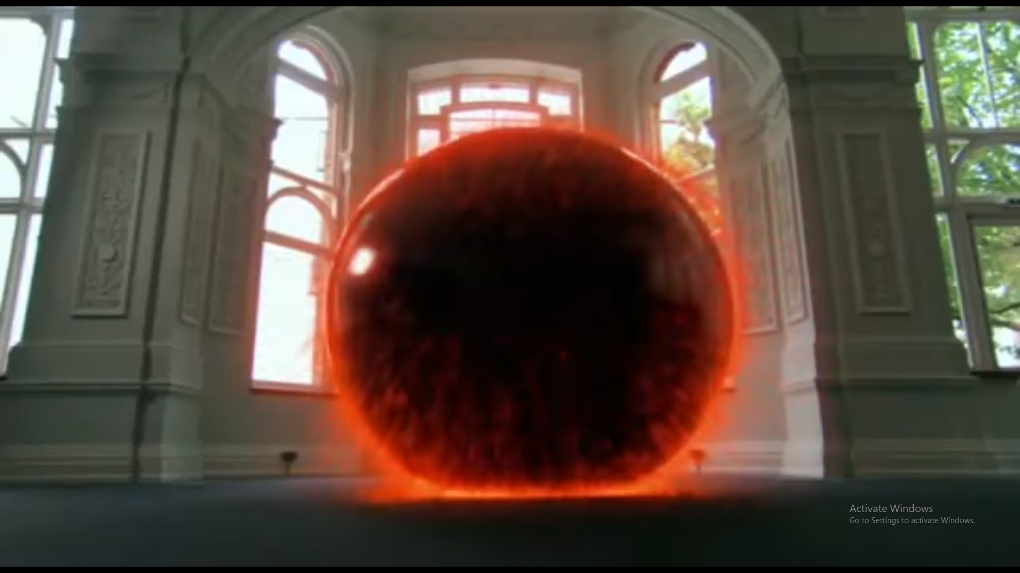
Câmpul gravitaţional al unei găuri negre joacă însă un rol extrem de important în transformarea uneia dintre particule din particulă virtuală în particulă reală, practic expulzând-o din gaura neagră. Această particulă care a scăpat din gaura neagră reprezintă radiaţia Hawking.
Perechea ei, ce ar avea o energie negativă (conservarea energiei), contribuie la scăderea masei găurii negre, deci la procesul de evaporare. Evident că dacă gaura neagră absoarbe alt material (particule, stele, planete, alte găuri negre etc.), între timp evaporarea este compensată sau poate să devină (de exemplu în cazul găurilor negre cu masa mare) neglijabilă – acestea vor creşte în continuare.
https://www.youtube.com/watch?216=&v=Nfo_RLvD8Ec

Slide 8
În cât timp dispare o gaură neagră în urma evaporării? Cum am menţionat anterior, temperatura unei găuri negre este invers proporţională cu masa acesteia. Deci cu cât o gaură neagră este mai mică, cu atât este mai caldă. Radiaţia emisă depinde de temperatura şi deci, implicit, timpul în care o gaură neagră dispare depinde de temperatură, deci de masa găurii negre. Să vedem în continuare câteva exemple: Găurile negre cu masa de câteva ori cât masa Soarelui au un timp de evaporare mult mai mare decât vârsta Universului (circa 13.7 miliarde de ani de la Big Bang); o gaură neagră cu masa egală cu cea a Soarelui ar dispărea prin evaporare în circa 2 x 10⁶⁷ ani! Mai rămâne faptul că astfel de găuri negre nu sunt izolate şi că absorb în continuare materie şi energie. Una dintre sursele de energie este aşa-numitul fond cosmic de microunde, care are o temperatură de circa 2.7 K. Deci astfel de găuri negre ar putea să se evapore doar în momentul în care Universul, dacă expansiunea ar continua, ar ajunge la o temperatură, vorbind despre temperatura radiaţiei de fond, sub temperatura găurii negre. Deci mai durează... Găurile negre cu masa de circa 100 miliarde de kg ar avea un timp de evaporare de circa 3 miliarde de ani. Astfel de găuri negre s-ar fi putut forma, chiar dacă mecanismul nu este încă clar, la puţin timp după Big Bang şi se numesc găuri negre primordiale. În prezent am putea detecta radiaţia emisă de acest tip de găuri negre şi în acest scop au fost trimişi în spaţiu sateliţi precum Fermi Gamma-Ray Space Telescope, lansat în 2008. Găurile negre care s-ar putea forma la LHC nu pot avea masa mai mare decât energia totală a protonilor care dau naştere acestei găuri negre – deci masa lor ar fi cel mult 2.4x10⁻²³ kg (asta pentru o energie totală de 14 TeV). Aceste găuri negre dispar în fracţiuni infime de secundă prin emisie de radiaţie Hawking! Deci nu pot înghiţi LHC-ul şi nici Pământul. Cel mult putem observa produşii de evaporare – aşa-numita radiaţie Hawking şi asta ar fi într-adevăr o descoperire epocală!

Slide 9
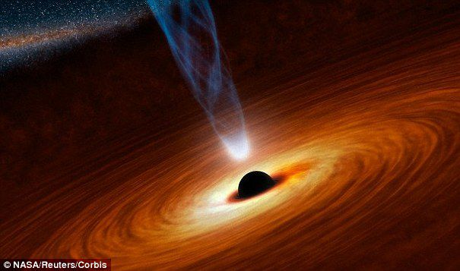
Găurile negre şi pierderea de informaţie Ce se întâmplă însă cu informaţia conţinută în obiectele ce au format o gaură neagră, precum numărul de barioni (clasa de particule din care fac parte protonii şi neutronii), numărul de leptoni (clasa de particule din care fac parte electronii) şi alt gen de informaţii asemănătoare? Ne-am putea consola cu ideea că informaţia este conţinută cumva în gaura neagră însă noi nu avem acces la ea... dar în ce formă? Nu ştim, deoarece teoria relativităţii generale nu ne spune nimic despre acest aspect, ba dimpotrivă, în interiorul găurii negre s-ar afla o singularitate, un fel de „infinit”.

Slide 10
Există totusi speranţa ca radiaţia Hawking să ne permită să reconstruim informaţia obiectelor care au format şi care au fost înghiţite de către gaura neagră. Ceea ce ştim însă despre radiaţia Hawking nu ne permite să tragem această concluzie, deoarece această radiaţie este de aceeaşi natură, indiferent de tipul de obiecte care au căzut în gaura neagră. Este pur şi simplu formată din particule virtuale, care au fost aruncate afară din gaura neagră, dincolo de orizont, de către câmpul gravitaţional, şi nu există motive temeinice să credem că această radiaţie transportă informaţia conţinută în obiectele care au căzut în gaura neagră.
Stephen Hawkin crede că găurile negre ar putea fi portaluri spre universuri paralele.
Găurile negre nu sunt chiar atât de negre pe cât par, e de părere omul de ştiinţă, iar ce intră în ele nu dispare pentru veşnicie, cum se credea până de curând. „Particulele pot să scape dintr-o gaură neagră și, totodată, pot ieși într-un alt Univers“, a afirmat savantul britanic. „Informaţiile sunt păstrate nu în interiorul găurii negre, cum ne-am aştepta, ci la graniţă“, a mai spus acesta. Exista insa si o alta posibilitate, pe care Hawking o are in vedere. Materia ar putea sa nu cada in interiorul unei gauri negre, ci sa ramana blocata pe marginea ei - numita orizontul evenimentelor - sub forma unei holograme. Practic, informatia se pastreaza, insa obiectul in sine dispare.
„O gaură neagră ar trebui să fie mare și să se rotească pentru a putea fi o trecere către alt Univers, dar niciodată nu am putea să revenim în al nostru“, a mai spus Stephen Hawking.

Slide 11
Teoria FINALĂ a lui Stephen Hawking privind Big Bang-ul
Ultima teorie a profesorului Stephen Hawking privind originile universului, la care a lucrat împreună cu profesorul Thomas Hertog, a fost publicată recent, la o lună şi jumătate de la moartea lui.
Teoria ce a fost propusă pentru publicare înainte de moartea lui Hawking se bazează pe teoria corzilor şi descrie faptul că universul este finit şi mult mai simplu decât alte teorii prezente despre Big Bang. Conform Phys, profesorul Hertog, a cărui muncă a fost susţinută de Consiliul European pentru Cercetare, a anunţat iniţial noua teorie la o conferinţă din cadrul Universităţii Cambridge.
Teoriile moderne privind Big Bang-ul susţin că universul a apărut în urma unei expansiuni bruşte la o rată exponenţială. De asemenea, se crede că efectele cuantice duc la o expansiune continuă. De asemenea, partea observabilă a universului nostru reprezintă doar o parte din întreg, regiune în care expansiunea s-a oprit şi s-au format stelele şi galaxiile.
''Legile locale ale fizicii şi chimiei pot fi diferite în funcţie de fiecare regiune a universului ce împreună formează un multivers. Însă nu am fost niciodată un fan al multiversului,'' declara Hawking într-un interviu toamna trecută.

Slide 12
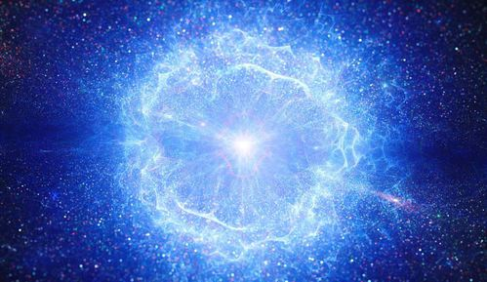
În cadrul noii lucrări, Hawking şi Hertog afirmă că ideea expansiunii eterne ca şi teorie a Big Bang-ului este greşită. ''Problema cu expansiunea eternă este reprezentată de faptul că este considerată ca un fond al universului ce evoluează conform teoriei lui Einstein privind relativitatea generală,'' susţine Hawking. ''Însă dinamica extinderii eterne se află între fizica cuantică şi cea clasică. Ca o consecinţă, teoria lui Einstein este distrusă de ideea expansiunii eterne,'' adaugă el.

Slide 13
Stephen Hawking a vorbit despre Big Bang în cadrul interviului luat de Neil deGrasse Tyson pentru National Geographic. Acesta a fost întrebat ce a fost înainte să fie totul. El susține că răspunsul se bazează pe teoria “fără frontiere” din fizică.
Condiția frontierelor Universului este că aceasta nu are nicio limită, potrivit fizicianului. Pentru a înțelege mai bine teoria, trebuie să pui mâna pe o telecomandă universală și să derulezi timpul înapoi. În momentul în care ai făcut asta, vei observa că Universul se contractă și își reduce dimensiunile. Deci, dacă derulezi înapoi cei 13,8 miliarde de ani de existență, vei ajunge la începutul Universului.
În acest moment, legile spațiului și timpului nu mai funcționează deoarece ai atins un punct subatomic cunoscut ca singularitate. Aceste concepte nu au existat în forma cunoscută înainte de Big Bang. Cu toate acestea, axa timpului se micșorează la infinit pe măsură ce Universul devine din ce în ce mai mic și nu ajunge la un punct clar de pornire. Hawking adaugă că, în acel moment, timpul era “curbat” deoarece se apropia de punctul zero dar nu ajungea niciodată acolo.
Acesta susține că nu a existat un Big Bang care a produs ceva din nimic, așa cum mulți oameni cred despre Univers.

Slide 14
Teoria expansiunii eterne pe care Hawking şi Hertog au propus-o are la bază teoria corzilor, o serie de teorii fizice care încearcă să explice gravitaţia şi relativitatea generală prin intermediul fizici cuantice. În mare parte prin descriera constituenţilor fundamentali ai universului sub forma unei corzi minuscule ce vibrează. Abordarea lor utilizează conceptul holografiei din cadrul teoriei corzilor, ce sugerează că universul este o hologramă uriaşă şi complexă, iar realitatea fizică din anumite regiuni 3D poate fi redusă la o proiecţie 2D a suprafeţei.
Hawking şi Hertog au utilizat o variaţie a acestui concept pentru a proiecta în timp dimensiunea expansiunii eterne. Acest lucru le-a permis să descrie expansiunea eternă, fără a avea nevoie de teoria lui Einstein. În cadrul noii teorii, expansiunea eternă este redusă la o stare nesfârşită definită de o suprafaţă spaţială de la începutul timpului. Ei au determinat că unversul ce se naşte din această teorie este finit şi mult mai simplu decât structurile fracţionale propuse de teoriile anterioare.
Hertog doreşte să testeze teoria la o scală mai redusă ce poate fi observată cu ajutorul telescoapelor. El consideră că undele gravitaţionale primordiale generate la capătul expansiunii eterne poate reprezenta principala probă de foc a teoriei.

Slide 15
Cunoscutul fizician și cosmolog a scris o lucrare de cercetare despre existența unor universuri paralele asemănătoare cu ale noastre. Lucrarea a fost publicată în Journal of High-Energy Physics. Potrivit BBC, studiul a fost finalizat cu câteva săptămâni înaintea morții lui Hakwing.
Coautorul lucrării, Thomas Hertog, a declarat că el și Hawking se luptau cu ideea că Big Bang-ul a dus la crearea mai multor universuri, care există în spațiu. Acestora nu le-a fost clar dacă legile fizicii care se aplică în universul nostru s-ar aplica și în cele alternative.
Hertog spune că, în teoria veche existau tot felul de universuri: unele erau goale, altele erau pline de materie, unele se extindeau prea repede, iar altele aveau o durată scurtă de viață. „Misterul este motivul pentru care trăim în acest univers special, unde totul este bine echilibrat, astfel încât viața să poată apărea”, a mai spus el.
Lucrarea celor doi folosește noi tehnici matematice pentru a restabili ordinea unor vederi haotice anterioare ale multiversului și sugerează că aceste universuri diferite sunt supuse legilor fizicii pe care le știm deja. Hertog spune că studiul reduce multiversul la un set mai ușor de înțeles și abordat de universuri, care arătau la fel.
De asemenea, ei le-au oferit celorlalți cercetători o cale pentru a detecta prezența altor universuri, prin căutarea unei microunde cosmice care a rămas în urma Big Bang-ului.

Slide 16
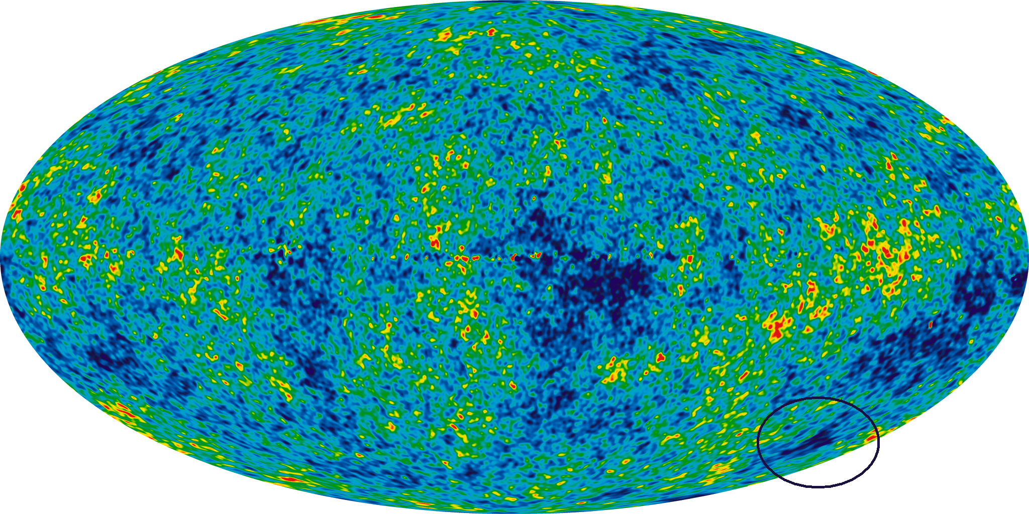
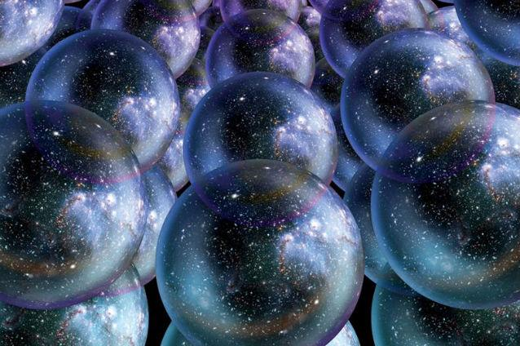

Slide 17
Alte teorii
Hawking este de parere ca, la o energie foarte ridicata, Particula lui Dumnezeu, descoperita de oamenii de stiinta in 2012, are puterea de a distruge universul. Aceste crede ca omenirea nici nu si-ar da seama cand va sosi neplacutul moment. Totul poate rezulta in urma unor experimente in care s-ar suprasolicita aceasta particula, denumita si bozonul Higgs. Deocamdata, omenirea nu dispune de un accelerator de particule suficient de puternic pentru a provoca o asemenea catastrofa.
"Bozonul Higgs are trasatura ingrijoratoare de a putea deveni megastabil la energii de peste 100 de miliarde de giga-electroni-volti (GeV) ", scrie el in publicatia mentionata. Hawking afirma ca fenomenul poate crea o bula de vid ce s-ar extinde cu viteza luminii si ar distruge totul in cale. Specialisiti in domeniu ne linistesc insa si spun ca descoperirea bozonului Higgs nu a dus la nicio catastrofa pentru omenire, desi in trecut aparusera numeroase teorii inspaimantatoare.

Slide 18
Extratereștrii ne-ar putea vrea răul
În anul 2010, fizicianul a avertizat omenirea cu privire la extratereștri. Acesta este de părere că extratereștrii ar putea să fie jefuitori care străbat universul, în speranța de a găsi planete pe care să le colonizeze și exploateze. Această teorie este detaliată în documentarul “Locurile preferate ale lui Stephen Hawking”.
El ne sfătuiește să fim precauți, în cazul în care o planetă străină încearcă să ne contacteze. Întâlnirea cu civilizația ar putea fi ca întâlnirea dintre Columb și nativii americani, a adăugat el.
Pe de altă parte, alți oameni de știință cred că reticența lui Hawking este nejustificată. Ei susțin că orice altă civilizație extraterestră, suficient de avansată pentru a veni pe Pământ, ar ști deja de existența oamenilor, prin intermediul semnalelor radio pe care oamenii le-au trimis către spațiu începând cu anul 1900.

Slide 19
Universul nu a fost creat de Dumnezeu
Inițial, în cartea “O scurtă istorie a timpului”, scrisă în anul 1988, Stephen Hawking părea să accepte rolul lui Dumnezeu în crearea Universului. Însă, un text mai recent, scris împreună cu fizicianul Leonard Mlodinow, susține că acest creator nu este necesar.
“Marele Design” contrazice părerea lui Sir Isaac Newton că Universul trebuie să fi fost proiectat de Dumnezeu, deoarece nu ar fi putut fi creat din haos.
Hawking a afirmat că, datorită legii gravitației, Universul poate și se recreează din nimic iar, procesul de creare spontană explică că în Univers există ceva, în loc de nimic, și de asemenea, explică de ce noi existăm. “Nu este necesar să-l chemăm pe Dumnezeu să lumineze hârtia albastră pentru a face Universul să meargă”, a adăugat acesta.
Cu toate acestea, așa cum afirmă și în “Marele Design”, fizicianul spune că nu are intenția de a schimba credințele oamenilor sau să le zică cum să gândească.

Slide 20
În maximum 500 de ani Pământul nu va mai exista
Potrivit lui Stephen Hawking, omenirea mai are la dispoziție între 200 și 500 de ani pentru a-și găsi o nouă casă. El crede că pericolele sunt foarte mari și ar trebui să ne gândim la un viitor pe o altă planetă.
De asemenea, el susține că astronauții ar trebui să ajungă pe Lună până în anul 2020, dar și pe Marte. Principalele motive pentru care acesta consideră că Pământul nu va mai rezista mult, sunt încălzirea globală și faptul că resursele planetei se consumă extrem de repede.

Slide 21
Premii și distincții:
Fellow of the Royal Society din 1974
Companion of the Order of the British Empire din 1982
Medalia de Aur din partea Roiyal Astronomical Society 1985
Premiul J. E. Lilienfeld de la American Physical Society 1999
Medalia de aur Papa Pius al XII-lea, decernată de Vatican în 1975
Membru al Academiei Pontificale de Științe din 1986, deși teoriile sale nu sunt întru totul de acord cu interpretarea religioasă a creației lumii
Premiul Wolf pentru Fizică, împreună cu Roger Penrose, în 1988
Opere publicate :
Teoria Universală (2014)
Scurtă istorie a timpului (2004)
Visul lui Einstein și alte eseuri (2004)
Universul într-o coajă de nucă (2005)
O mai scurtă istorie a timpului (2007)
George și cheia secretă a universului, coautor Lucy Hawking (2009), carte SF pentru copii
George și vânătoarea de comori în cosmos, coautor Lucy Hawking (2010), carte SF pentru copii
George Big Bangul coautor Lucy Hawking,carte SF pentru copii
Marele Plan (2012)

Slide 22

Teoria întregului (titlu original: The Theory of Everything) este un film britanic biografic
și de dragoste din 2014 regizat de James Marsh. Rolurile principale au fost interpretate
de actorii Eddie Redmayne ca Stephen Hawking și Felicity Jones ca Jane Wilde
Hawking, prima sa soție. Scenariul se bazează pe cartea primei soții a lui
Hawking, Travelling to Infinity: My Life with Stephen și prezintă apariția și evoluția bolii
sale, boala neuronului motor, și cariera sa de succes în fizică.

